Slide 1
1º
10
10/mar/18

Slide 2
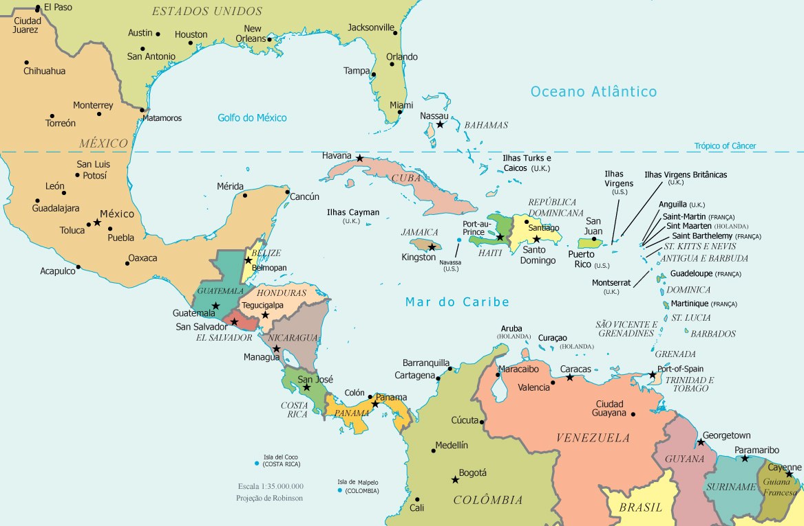
DESTINO DAS OFERTAS
DIVISÃO INTERAMERICANA
1.
Prédio para Centro Comunitário, no Hospital Adventista do Sudeste, em Villahermosa, no México
Centro de Influência e Centro evangelístico, na Universidade Adventista das Antilhas, em Mayaguez, Porto Rico
Igreja na Universidade do Sul do Caribe, em Maracas, Trinidad e Tobago
2.
3.

Slide 3
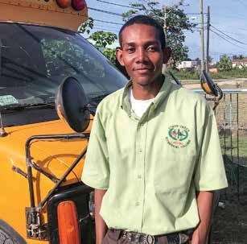
Missões – 10 de março
Você conhece Deus?
Divisão Interamericana
Angel Sabal
Belize

Slide 4
Robert gostava de provocar a mãe. Sempre que sons de tiros eram ouvidos na vizinhança ele gritava, “Mãe! Mãe! Eles me atingiram!” A mãe tinha um espírito brincalhão e entrava no jogo do filho. “Oh, não!”, dizia todas as vezes. “O que faremos?”
Angel foi batizado em Belize aos doze anos. Mas quando estava cursando o Ensino Médio, deixou de ir à igreja.

Slide 5
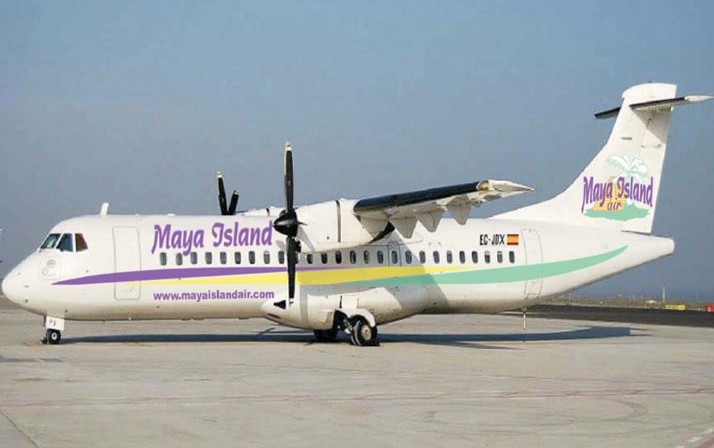
Muito ocupado, concentrado nos estudos e saindo com os amigos, parecia não ter tempo para Deus. Depois de se graduar, Angel conseguiu emprego em uma companhia aérea chamada Maya Island Air.

Slide 6
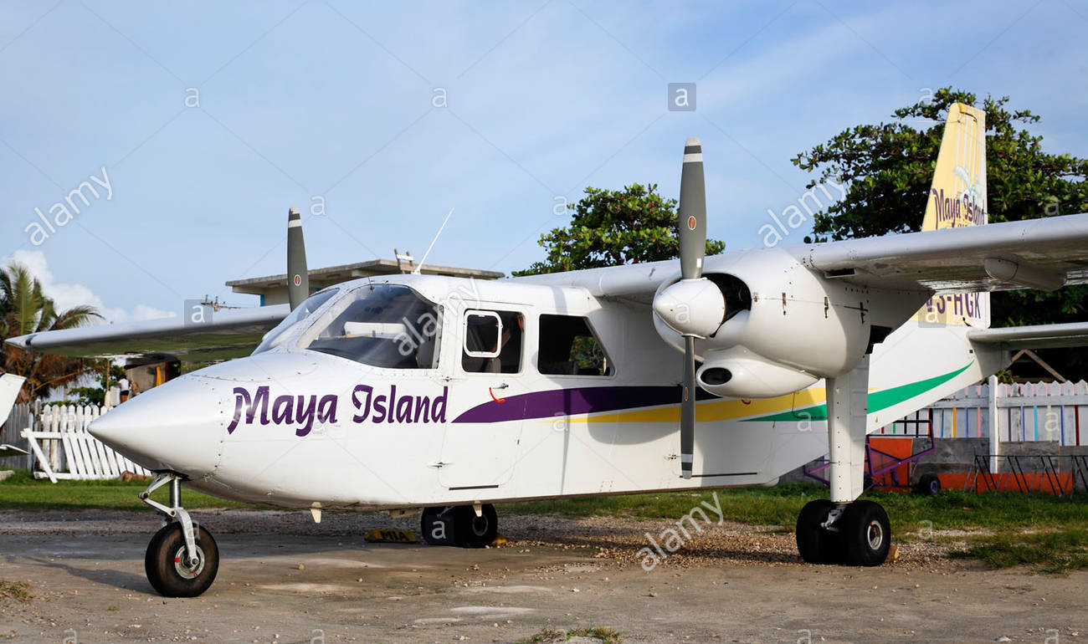
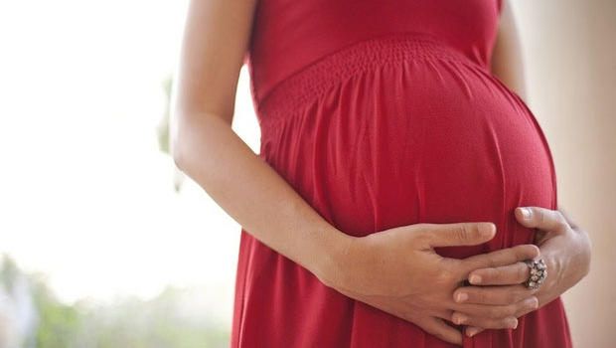
Diariamente, ele ia ao aeroporto
para levar cargas aos aviões e
para ajudar os clientes na
recepção.
Casou-se e, em pouco tempo, a esposa Jonell estava esperando o primeiro bebê.

Slide 7
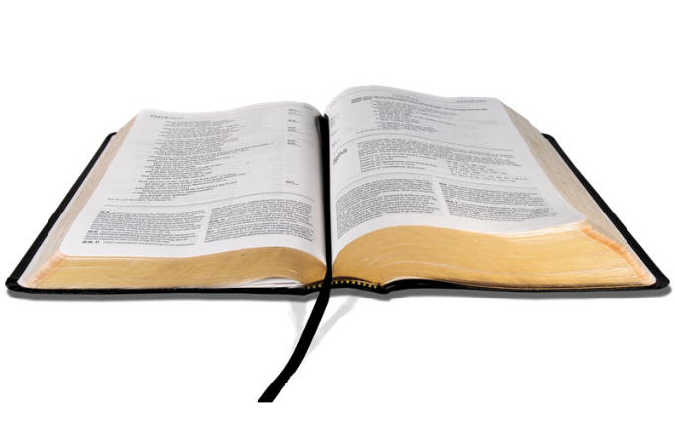
Certo dia, Angel ficou chateado enquanto conversava com um parente adventista do sétimo dia, o qual fez a ele uma pergunta:
– Você conhece a Deus?
Angel não queria mentir, mas estava sem jeito de admitir que não conhecia Deus.
Em vez disso, acabou discutindo com o parente. Evitou falar sobre Deus e respondeu que não era importante guardar o sábado, sob o argumento de que o sábado foi mencionado apenas no Antigo Testamento e nunca no Novo Testamento.

Slide 8
Angel se sentiu muito mal naquela noite por haver discutido com um parente. Ele encontrou uma Bíblia e começou a lê-la, com interesse em conhecer Deus. Enquanto lia, ficou surpreso ao descobrir que o sábado é mencionado no Novo Testamento.
Leu nos capítulos três e quatro do Livro aos Hebreus que Deus deseja que Seu povo guarde o sábado. Por três vezes, repetiu a leitura das palavras:
sentindo como se Deus falasse diretamente a ele:
“Hoje, se vocês ouvirem a Sua voz, não endureçam o coração” (Hb 3:7, 8, 15: 4:7)
“Angel, você ouviu Minha voz. Não endureça seu coração. Guarde o sábado!”

Slide 9
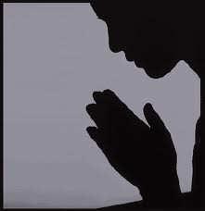
Então, ele entendeu que precisava obedecer a Deus. Ele sabia que não poderia trabalhar na companhia aérea e guardar
o sábado ao mesmo tempo. Por isso, orou três
vezes naquela noite para que Deus lhe desse
coragem para pedir demissão no dia seguinte.
A esposa o apoiou naquela decisão, embora estivesse grávida e a única fonte de renda fosse o trabalho dele.
“Temia que, ao amanhecer, eu mudasse de ideia”, ele confessa, “por isso, orei três vezes”.

Slide 10
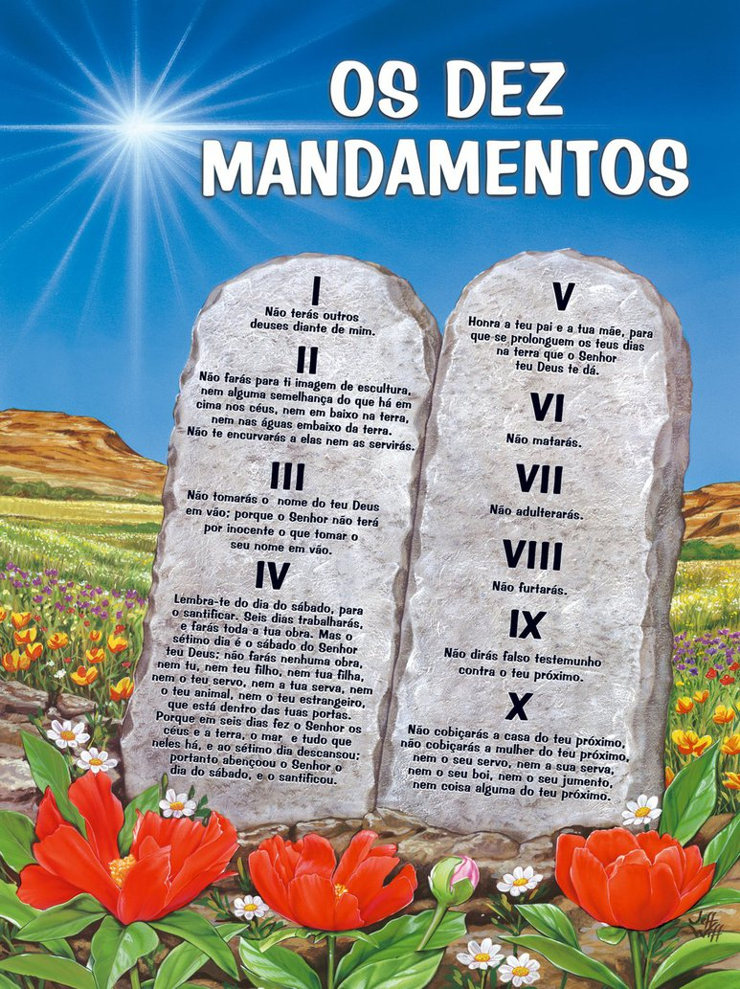
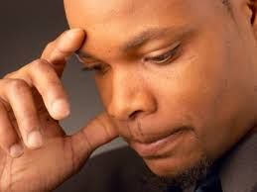
Pela manhã, Angel informou ao seu supervisor que estava se demitindo. O supervisor pediu que ele ficasse e se esquecesse da ideia de guardar o sábado.
Porém, Angel estava certo de que desejava cumprir a lei de Deus. Angel precisou trabalhar três dias antes de sair.
No último dia, de repente ficou muito
preocupado. Sentiu a realidade de que não
podia voltar a trabalhar depois de sair, não
receberia salário para alimentar sua família nem
sabia o que aconteceria a seguir.

Slide 11
Enquanto estava sentado no banco do aeroporto, a tensão começou a atingir a parte de trás do seu pescoço como consequência do estresse. Naquele momento, Angel inclinou a cabeça e orou pedindo a ajuda de Deus. Assim que terminou de orar, sentiu os músculos do pescoço relaxarem e o estresse desaparecer.
Deus começou a responder a oração de Angel imediatamente. A companhia aérea lhe deu um bônus – bastante dinheiro – como agradecimento pelos dois anos de trabalho. Aquele gesto o deixou surpreso.
“Eu não merecia isso porque pedi demissão,
então sei que foi um milagre divino”

Slide 12
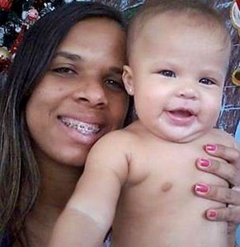
O dinheiro ajudou Angel a cuidar da esposa e do bebê por vários meses. Mas, o dinheiro acabou e o casal ficou sem salário por dois meses enquanto o marido procurava trabalho. Felizmente, nunca faltou alimento.
“Creio que isso foi mais um milagre de Deus”

Slide 13
Finalmente, Jonell conseguiu emprego como professora em uma escola secundária.
Um mês depois, Angel se tornou professor em outra escola secundária.
A escola de Angel lhe forneceu treinamento para que ele pudesse obter licenciamento para ensinar.
Agora, o salário é ainda maior do que o que ele recebia no aeroporto, e também consegue guardar o sábado. Angel está feliz pela decisão de mostrar seu amor por Jesus obedecendo aos Seus mandamentos.
“Sábado é meu dia preferido de toda a semana. Não me preocupo com trabalho, posso deixar de lado o mundo e me concentrar em Deus.”

Slide 14
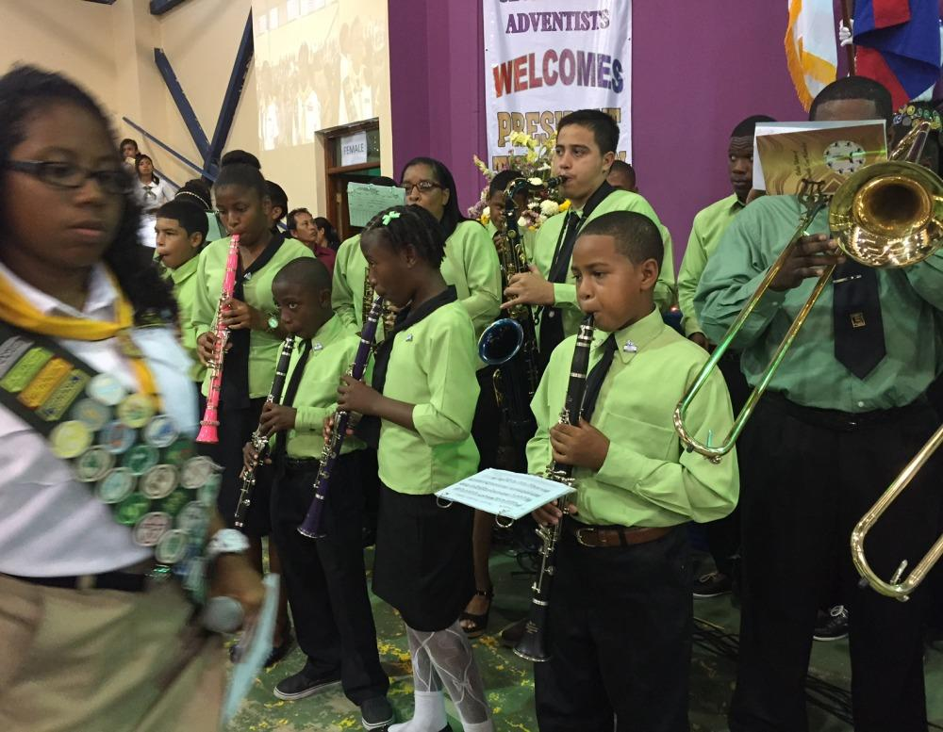
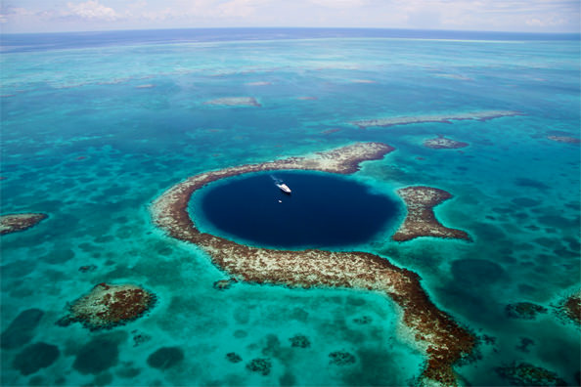
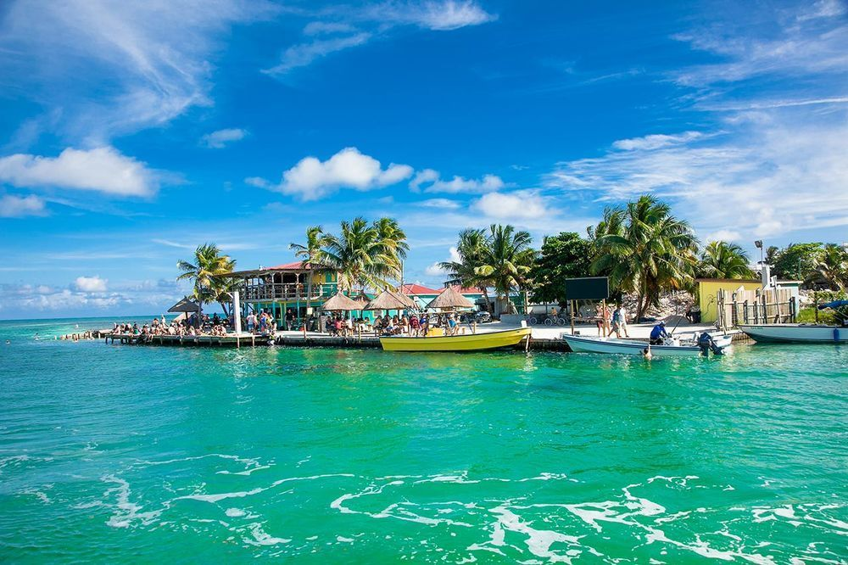
Divisão INTERAMERICANA
Desbravadores recebem Ted Wilson (presidente da igreja adventista mundial) no aeroporto de Belize
Resumo missionário
• Em Belize, o inglês é o idioma oficial, e o crioulo belizenho é o idioma não oficial, embora o espanhol seja a segunda língua mais falada no país
• De acordo com o último censo nacional, 40,1% dos belizenhos são católicos romanos e 31,8% são protestantes. A Igreja Adventista tem cerca de 43.500 membros, 92 igrejas e 40 grupos em Belize. Com uma população total de 388 mil habitantes, 11% dos belizenhos são adventistas
Área Turística em Belize

Slide 15
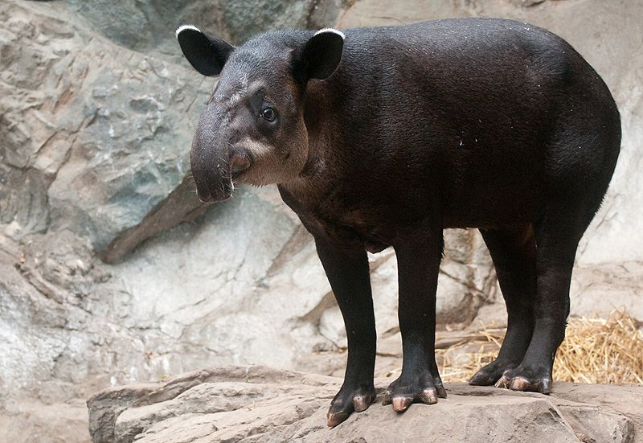
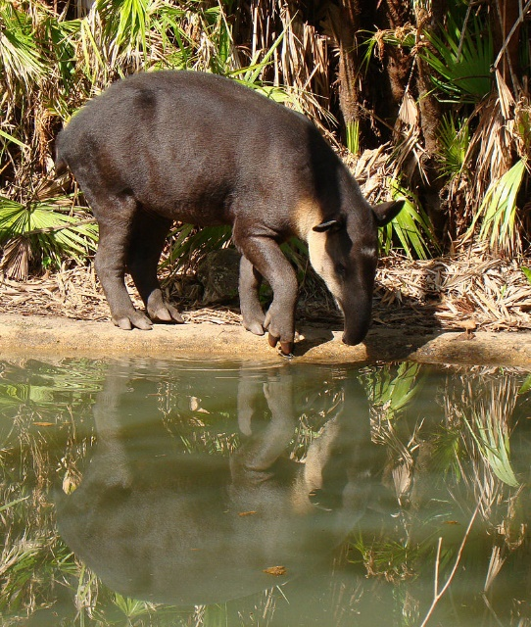
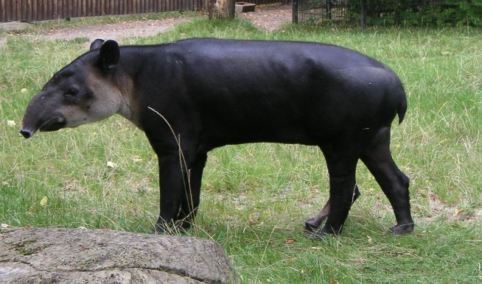
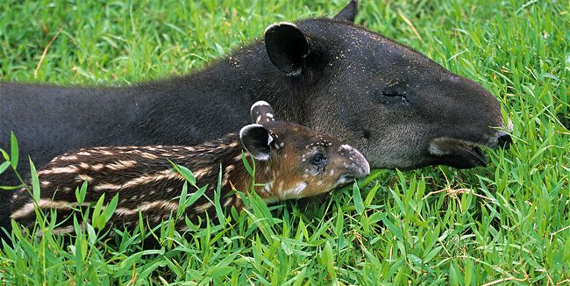
Divisão INTERAMERICANA
Tapir
Também conhecido por anta centro-americana, é o animal nacional de Belize;
Se alimenta de folhas e frutos e gosta muito de ficar dentro da água;
O período de gestação dura cerca de 400 dias, nascendo um único filhote por vez;
Os bebês, como em todas as outras espécies de antas nascem manchados e com listras brancas. Depois essa pelagem escurece;
Pesam até 400 kg e podem viver mais de 30 anos.
Bandeira de
Belize
Mamãe tapir e seu filhotinho listrado

Slide 16
As imagens que temos utilizado aqui são sempre imagens tiradas da internet. Procuramos não utilizar imagens que tenham alguma restrição quanto à direitos autorais.
Se por acaso estivermos utilizando de maneira indevida alguma imagem, por favor me avise que retirarei imediatamente a imagem deste material.
Neste trimestre contamos com a colaboração de Eliane Batista para a pesquisa dos animais
Neste trimestre contamos com a colaboração de Mayara Leme Costa na preparação deste Power Point
Qualquer observação sobre este material entre em contato comigo pelo e-mail:
Ruy Ernesto N Schwantes ( ruy_ernesto@hotmail.com )

